Slide 1

Bachelorarbeit Graduierung von Fazialisparesen durch Methoden des Maschinellen Lernens

Slide 2
Inhaltsverzeichnis
Kurzzusammenfassung
Experimente

Slide 3
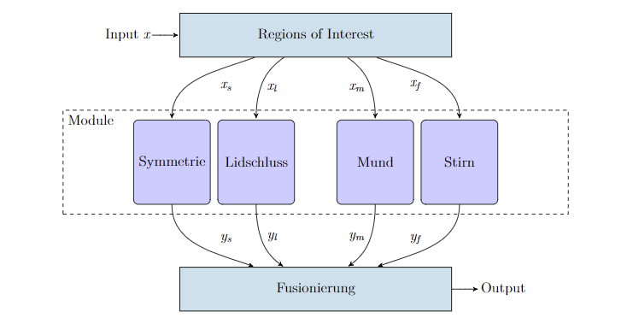
Modulaufbau
Notes:
Kurz erklären

Slide 4
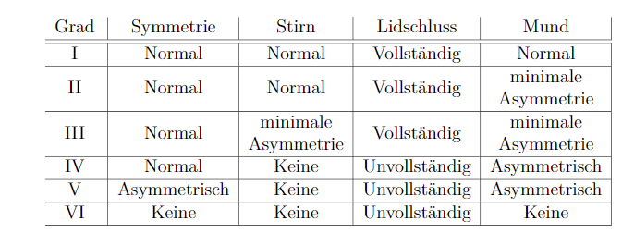
H-B Tabelle & Bildcodierung
Bildposen/codierung:
Ruhender Gesichtsausdruck
Augenbrauen heben
Lächeln, geschlossener Mund
Lächeln, geöffneter Mund
Lippen schürzen, „Duckface“
Augenschluss, leicht
Augenschluss, forciert
Nase rümpfen
Depression Unterlippe
Notes:
Kurz erklären

Slide 5
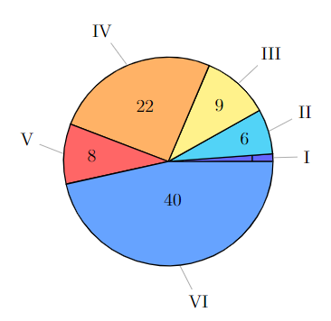
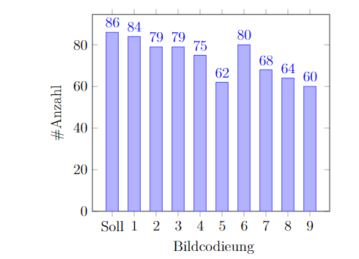
Datensatz
Verteilung der Grade aller Patient*innen
Vorhandensein der einzelnen Bilder nach der Codierung
Notes:
Kurz erklären

Slide 6
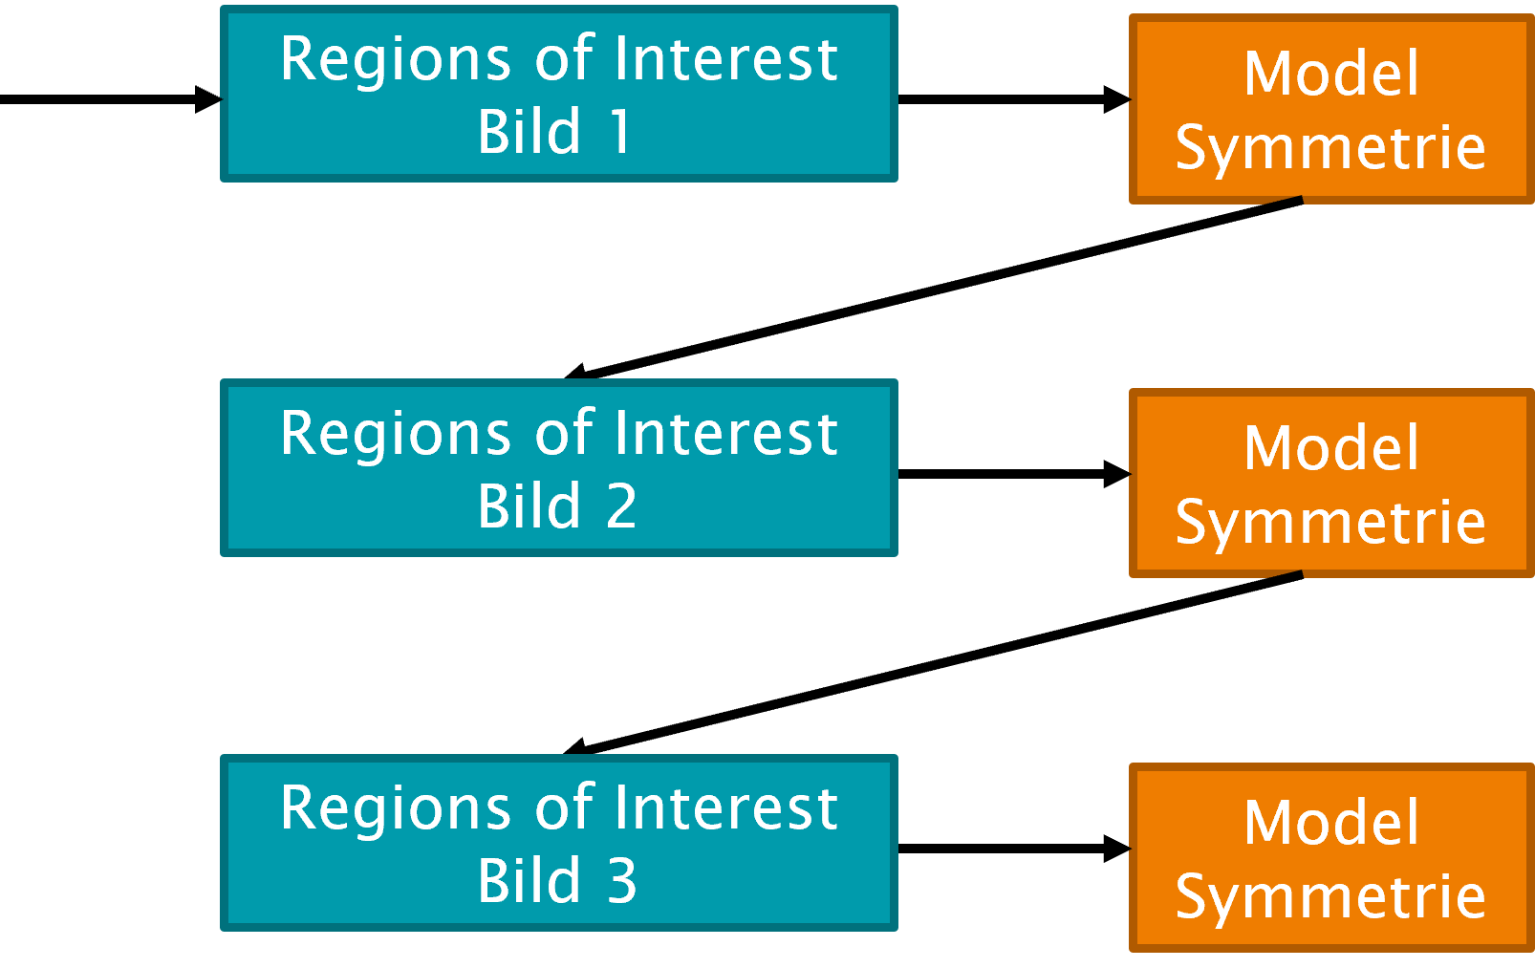
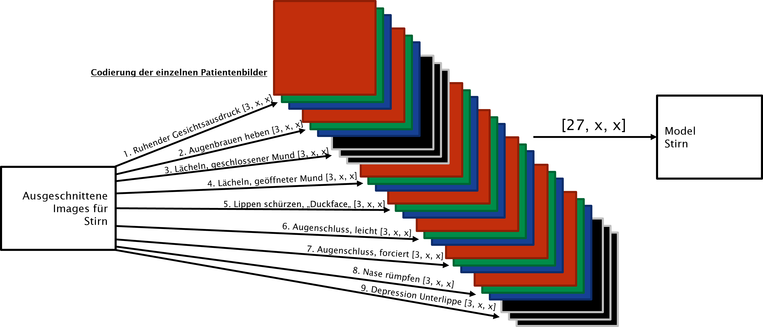
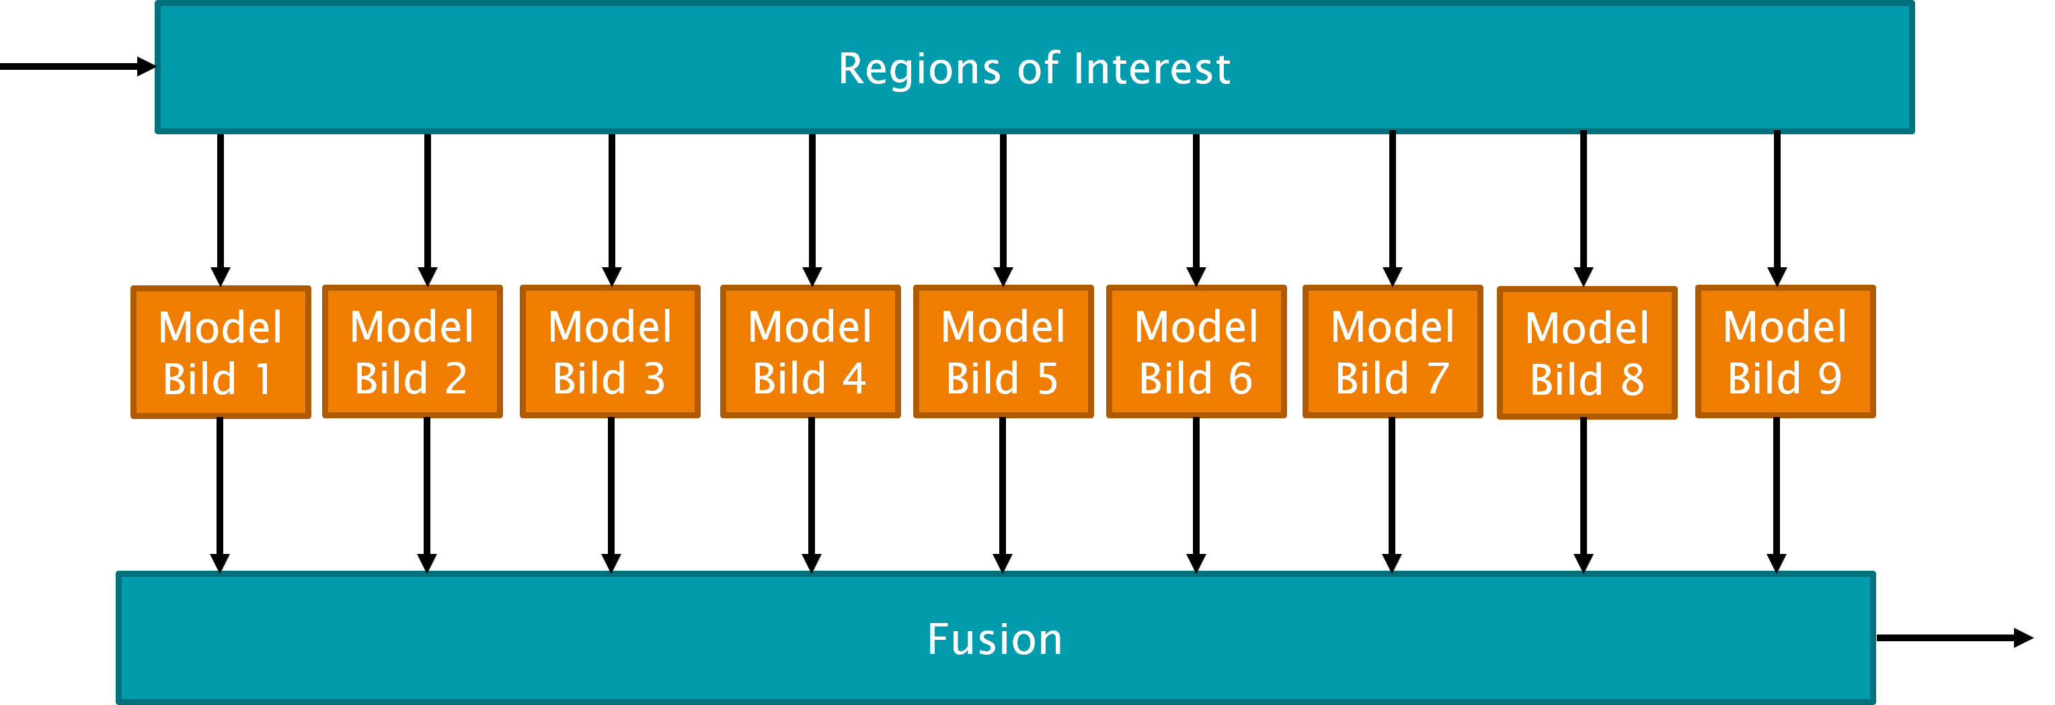
Experimente
Sequentiell
Early Fusion
Late Fusion
Die zugeordneten Bilder nach HB-Tabelle durchlaufen sequentiell das vorgesehene Neuronale Netz
Konkatenation
Nicht vorhandene Bilder werden schwarz (Tensoren mit den werten 0) dargestellt
Alle 4 Module mit den zugeschnittenen Bildern
Jedes Bild bekommt sein eigenes Modell
Problem: Nicht alle Patienten haben alle Bilder
Zu wenig Bildmaterial
Notes:
Kurz erklären

Slide 7
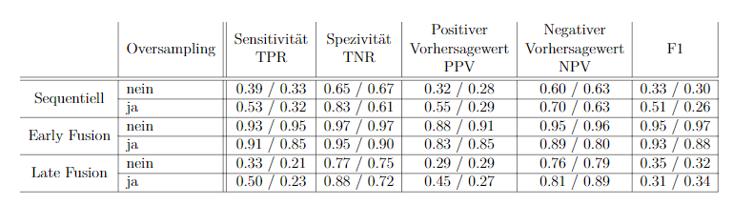
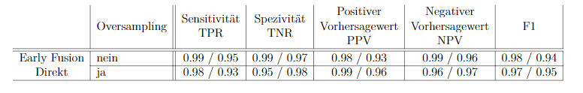





Ergebnisse der Experimente
Module (Mittelwerte)
Direkte Ermittlung der H-B Grade ohne Module
Notes:
Kurz erklären

Slide 8
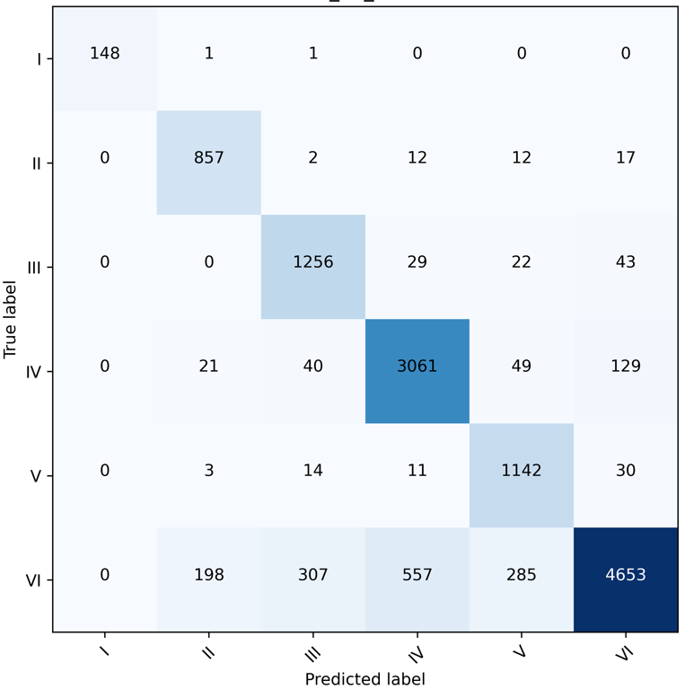
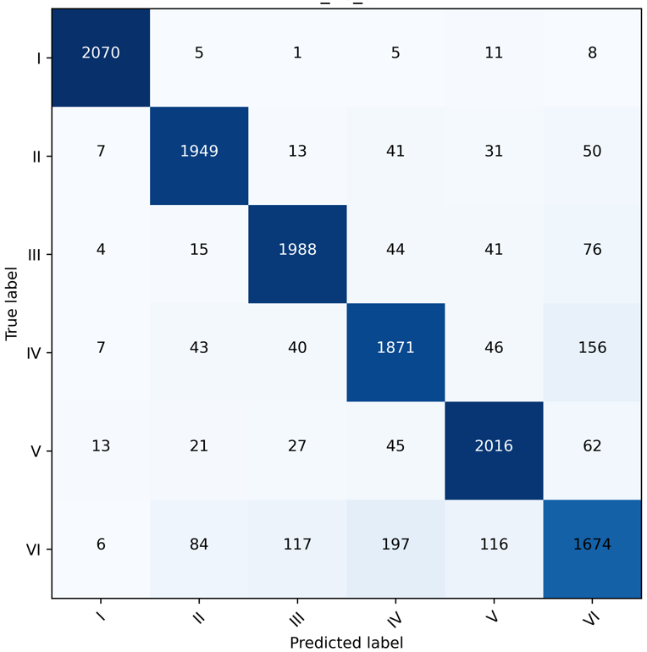
Ergebnisse der Experimente
Unterschied mit und ohne Oversampling anhand der Confusion Matrix
Notes:
Kurz erklären

